Slide 1

Seminář VVŠ
Studijní informační systémy
23. 4. 2025

Slide 2
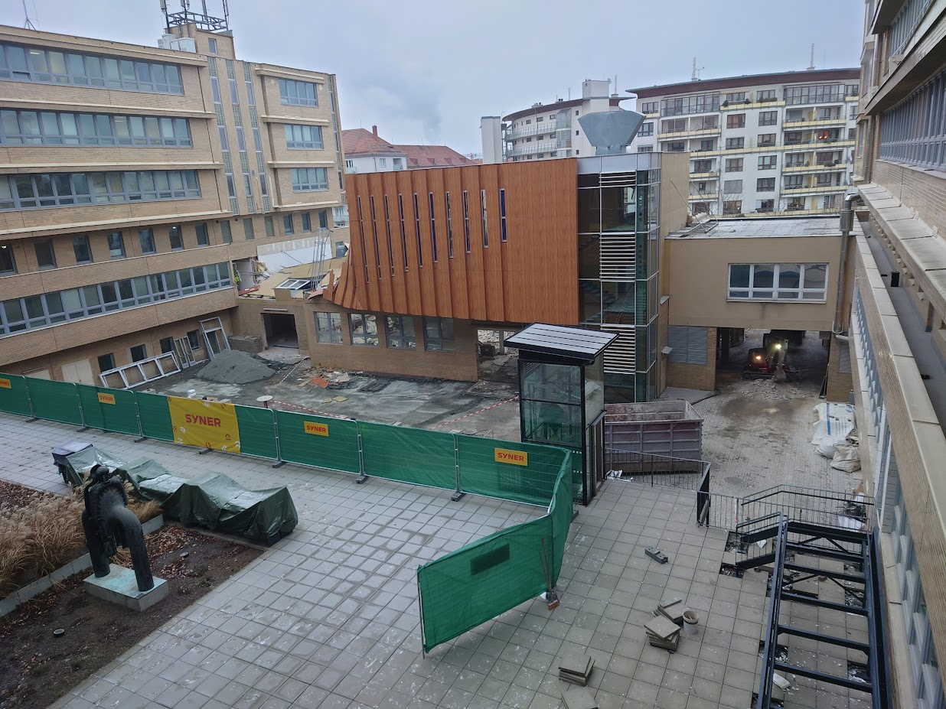
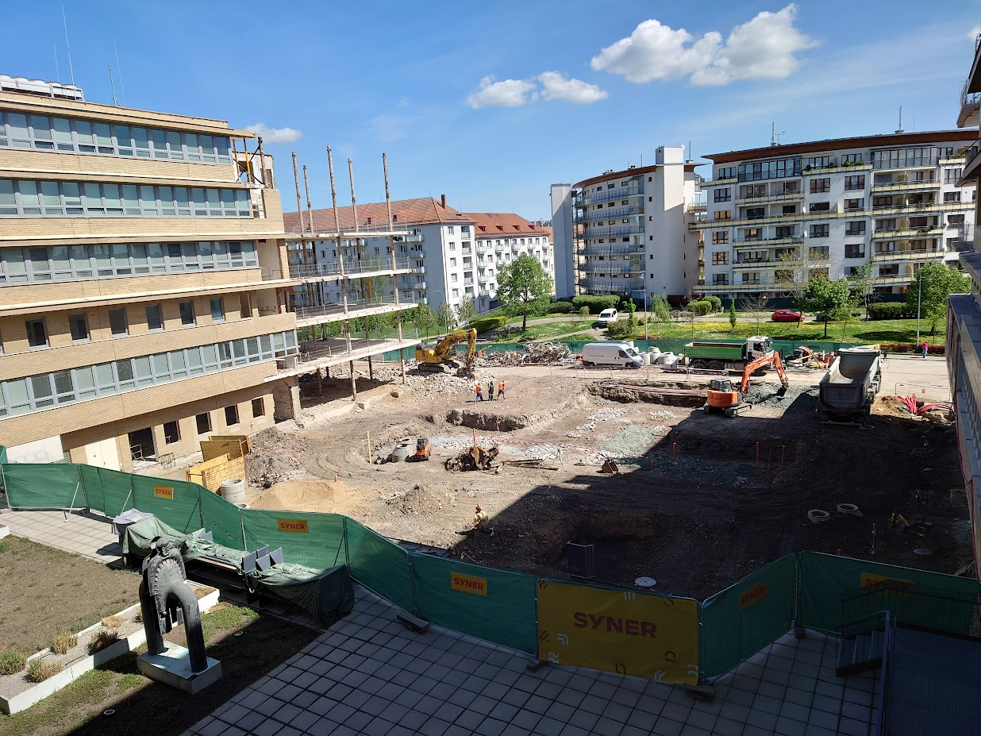
Aktuálně na Fakultě informatiky

Slide 3
Program
Blok 1
  MU – Novela ZVŠ právním pohledem
  MU – Novela ZVŠ (IS MU)
  ZČU – Novela ZVŠ (IS/STAG)
  Diskuse
  UHK – Novela zákona 365/2000 Sb., Zákon o informačních systémech veřejné správy a jeho dopad na VŠ
  MU – eDoklady

Slide 4
Program
Blok 2
  ZČU – Zkušenosti s napojením základních registrů v IS STAG
  OU – Implementace napojení na ISZR v prostředí OU
  MU – Základní registry na MU s odstupem dvou let
  MU – Nové uživatelské rozhraní v antiplagiátorských systémech
  ČZU – Virtualizace učeben

